Slide 1

第十五章 分式
专题15.2.3 整数指数幂
（科学记数法）
Please Enter Your Detailed Text Here, The Content Should Be Concise And Clear, Concise And Concise Do Not Need Too Much Text
主讲人：xippt
时间：2020.4.4

Slide 2
前 言
学习目标
用科学记数法表示一些绝对值较小的数。
重点难点
重点：用科学记数法表示一些绝对值较小的数。
难点：理解整数指数幂的运算性质。

Slide 3
科学记数法知识点回顾
把一个大于10的数可以表示成a×10^{n} 的形式( 0≤|a|＜10，
n是正整数)，这种记数方法叫做科学记数法。
概念：

Slide 4
练一练
1、3.65×10¹⁷⁸是 位数，0.12×10¹⁰是 位数；
2、把39000000用科学记数法表示为 ，把1020000用科学记数法表示为 ；
3、用科学记数法记出的数5.16×10⁴的原数是 ，2.236×10⁸的原数是 .
179
10
3.9×10⁷
1.02×10⁶
51600
223600000
a×10^{n}中10的指数总比整数的位数少1.

Slide 5
练一练（用科学记数法表示）
4）600 000＝6×100 000＝6×_________.
5）789 000 000＝7.89×100 000 000＝7.89×_________.
6）686＝6.86×100＝6.86×_______.

Slide 6
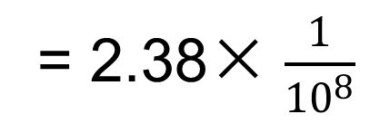
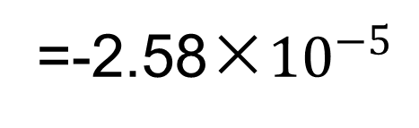
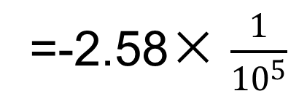


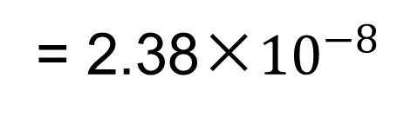
练一练（用科学记数法表示）
4）0.000001=
5）-0.0000258=
6）0.0000000238=
$$\frac{1}{{10}^{6}}$$
$${=10}^{−6}$$
观察结果你发现了什么？
-2.58×0.00001
=-2.58× $\frac{1}{{10}^{5}}$
=-2.58×${10}^{−5}$
2.38×0.00000001
= 2.38× $\frac{1}{{10}^{8}}$
= 2.38×${10}^{−8}$

Slide 7
小结
有了负整数指数幂后，小于1的正数也可以用科学记数法表示。
即小于1的正数可以用科学记数法表示为a×10^{-n}的形式.
(1≤∣a∣＜10，n是正整数)

Slide 8







练一练（用科学记数法表示）
$${10}^{−1}$$
0.1=
用科学记数法表示为a ×10^{-n}时，a，n有什么特点？
2个0
1≤︱a︱＜10
$${10}^{−2}$$
0.01=
n是正整数，n等于原数中左边第一个不为0的数字前面所有的0的个数。(包括小数点前面的0）
5个0
$${10}^{−5}$$
0.00001=
m个0
$${10}^{−m}$$
4个0
0.000…01=
0.000666=
m个0
$${6.66×10}^{−4}$$
$${10}^{−(m+1)}$$
3个0
0.000…01=
-0.00105=
$${−1.05×10}^{−3}$$
如果小数点后至第一个非0数字前有m个0

Slide 9




练一练
$${1）1.68×10}^{−5}$$
=0.0000168
$${2）6.68×10}^{−8}$$
=0.0000000668
$${3）−1.05×10}^{−12}$$
=-0.00000000000105
$${4）−1.32×10}^{−9}$$
=-0.00000000132
n
把a×10^{－n}还原成原数时，只需把a的小数点向左移动____位。

Slide 10
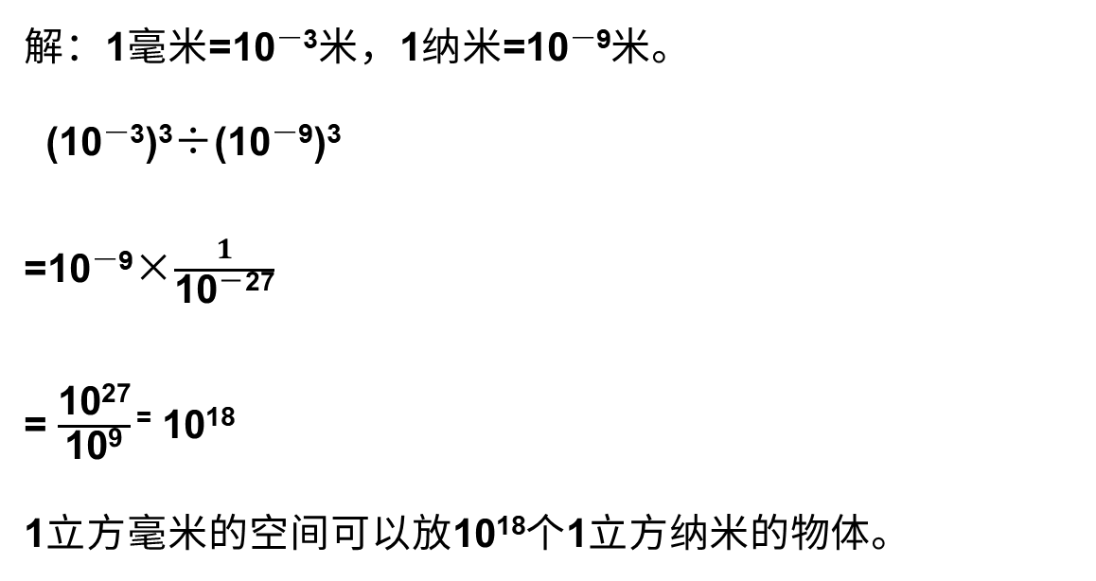
情景思考
纳米是非常小的长度单位，1纳米=10 ^{–9}米，把1纳米的物体放到乒乓球上，就如同把乒乓球放到地球上，1立方毫米的空间可以放多少个1立方纳米的物体？
解：1毫米=10^{－3}米，1纳米=10^{－9}米。
(10^{－3})³÷(10^{－9})³
=10^{－9}×$\frac{1}{\text{10}\text{－}\text{27}}$
= $\frac{\text{10}\text{27}}{\text{10}\text{9}}$⁼ $\text{10}$¹⁸
1立方毫米的空间可以放10¹⁸个1立方纳米的物体。

Slide 11
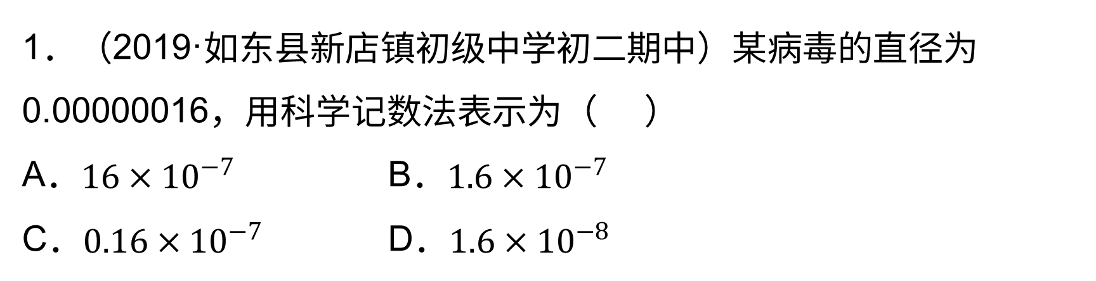
随堂思考
1．（2019·如东县新店镇初级中学初二期中）某病毒的直径为0.00000016，用科学记数法表示为（ ）
A．$16×10^{−7}$ B．$1.6×10^{−7}$
C．$0.16×10^{−7}$ D．$1.6×10^{−8}$
解：0.00000016的小数点向右移动7位得到1.6，
所以数字0.00000016用科学记数法表示为 1.6×10⁻⁷
故答案为：B.

Slide 12


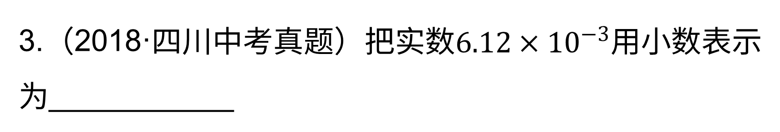
随堂测试
2．石墨烯是世界上最薄也是最坚硬的纳米材料，它的理论厚度仅0.00000000034m，将这个数用科学计数法表示为_______________.
$$3.4×10^{−10}$$
3.（2018·四川中考真题）把实数$6.12×10^{−3}$用小数表示为___________
$$0.00612$$

Slide 13
版权声明
感谢您下载xippt平台上提供的PPT作品，为了您和xippt以及原创作者的利益，请勿复制、传播、销售，否则将承担法律责任！xippt将对作品进行维权，按照传播下载次数进行十倍的索取赔偿！
1. 在xippt出售的PPT模板是免版税类(RF:
Royalty-Free)正版受《中国人民共和国著作法》和《世界版权公约》的保护，作品的所有权、版权和著作权归xippt所有,您下载的是PPT模板素材的使用权。
2. 不得将xippt的PPT模板、PPT素材，本身用于再出售,或者出租、出借、转让、分销、发布或者作为礼物供他人使用，不得转授权、出卖、转让本协议或者本协议中的权利。

Slide 14
随堂测试
4．下列等式正确的是 ( )
①0.000126=1.26×10^{－4} ②3.10×10⁴=31000
③1.1×10^{－5}=0.000011 ④12600000=1.26×10⁶
A．①② B．②④ C．①②③ D．①③④
解：根据科学记数法的意义，能够把较大或较小的数用科学记数法表示，或把科学记数法表示的数，还原即可，由0.000126=1.26×10^{－4}，故①正确；3.10×10⁴=31000，故②正确；1.1×10^{－5}=0.000011，故③正确；12600000=1.26×10⁷，故④不正确.
故选：C

Slide 15
第十五章 分式
感谢各位的聆听
（科学记数法）
Please Enter Your Detailed Text Here, The Content Should Be Concise And Clear, Concise And Concise Do Not Need Too Much Text
主讲人：xippt
时间：2020.4.4

